Slide 1
BPM – Business Process Management

Slide 2
O Que é Processo de Negócio?
Um processo de negócio é um conjunto de atividades relacionado com o objetivo essencial da sua organização.

Slide 3
Gerenciamento de Processos de Negócio - BPM
O Gerenciamento de Processos de Negócios é a união do TI e das atividades de negócios dentro de organização e fora dela, com parceiros de negócios e fornecedores.

Slide 4
Quem Gerencia?
Fazer o gerenciamento de processos de negócio significa, envolver pessoas de todas as áreas da organização, desde:
  Responsáveis pelos processos até os diretores da organização.
Arquiteto de processos.

Slide 5
O Que não é BPM
Não é uma mistura de tecnologias existentes reunidas.
Não é uma forma de desenvolvimento de aplicações.

Slide 6
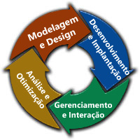
Ciclo de Vida do BPM
Planejamento e :

Slide 7
Ciclo de Vida do BPM - Planejamento
Maior garantia de sucesso do BPM
Implantar sem planejar:
  Desperdício de recursos da organização
  Abalo moral da equipe

Slide 8
Ciclo de Vida do BPM - Planejamento
Concentrar esforços iniciais em:
  Conhecer a fundo suas práticas de negócios
  Planejar a melhor linha de ação para melhorar a situação atual

Slide 9
Ciclo de Vida do BPM - Planejamento
Estágio inicial do planejamento:
  Identificar e priorizar possíveis projetos de BPM
  Identificar as pessoas mais importantes
  Estabelecer a governança

Slide 10
Ciclo de Vida do BPM - Planejamento
Escolha do Processo de Negócios a Ser Aprimorado
  Os processos que influenciam uma organização de alcançar seus objetivos
  Processos que, uma vez aprimorados, permitirão à organização alcançar um alto retorno sobre o investimento
  Processos alvos de reclamações (ineficazes em geral)

Slide 11
Ciclo de Vida do BPM - Planejamento
Adesão organizacional é essencial
  Preferência pelo projeto tem que contar com o maior suporte possível ao BPM
  Experiências bem sucedidas ajudam gerar entusiasmo para as demais áreas

Slide 12
Modelagem e Design
Pessoas e sistemas em uma organização, e também parceiros de negócios
Como melhorar o processo de negócio
Determina todos os passos de um processo de negócios
É o responsável pelo aprimoramento do processo
Notes:
A modelagem engloba pessoas e sistemas de uma organização, mas também parceiros de negócios da cadeia de fornecimento da empresa
Ela é importante pq suporta diretamente vários objetivos, o primeiro e mais importante é que ela Mostra as oportunidades de melhorar o processo de negócios
Ela tb determina de forma clara e explicita tds os passos de um processo de negocio
Trocando em miúdos ela é a responsável pelo aprimoramento dos processos

Slide 13
Modelagem e Design
Analista de negócios
Documentar o processo de modelagem
  Responsáveis pelo processo
  Usuários finais
  Compartilhar sugestões
Mapeamento do início ao fim
Trabalho com a TI
Notes:
O analista de negócios é um cara normalmente vindo da área corporativa, mas com forte conhecimento em TI, que vai surpervisionar o processo de modelagem
Durante essa fase de modelagem o analista trabalha com os responsáveis pelo processo e com os usuários finais, com o objetivo de documentar todo o processo. É nessa fase onde principais envolvidos no processo são encorajados a compartilhar sugestões sobre como as alterações fluxo de trabalho podem melhorar o suporte aos objetivos de negócios
Este estágio mapeia o processo de fim a fim, tanto dentro da organização quanto com parceiros importantes de negócio fora dela
As regras de negócios da modelagem suportam as diversas fases de um processo, e a forma como dada fase se relaciona com as demais

Slide 14
BPMS- Business Process Management Suites
Os BPMS geralmente são softwares que auxiliam na gestão (mapear, executar e acompanhar) dos processos organizacionais.
Devem gerar integração com outros sistemas e a administração dos processos (tempo real), permitir que os analistas de processos desenhem (modelem) e configurem os processos.

Slide 15
BPMS- Business Process Management Suites
Funcionalidades mínimas para um produto poder se classificar como BPMS:
1. Ferramenta de modelagem e desenho do processo
2. Engenho de execução do processo
3. Orquestração de web services
4. Interface de workflow para usuários
Para ter um produto mais completo, seria necessário:
5. Suporte para regras de negócio complexas
6. Business Activity Monitoring (BAM)
7. Controle de versão dos documentos anexados a instâncias do processo

Slide 16
BPMS- Business Process Management Suites
BPMSs Open Source
* Manageability
* Java-Source.net
BPMSs Brasileiros
* Ágiles, da Image Technology
* ATOS Workflow, da Lecom
* Cadmus Workflow, da Cadmus
* Control Tower, da CPA Consulting
* GAIA BPM, da GAIA Technologies
* IntraFlow BPM, da IntraFlow
* ISOSYSTEM Processos, da SoftExpert
* Orquestra, da Cryo Technologies
* PME, da Tornatti Systems
* Webdesk, da Datasul
BPMSs Internacionais Presentes no Brasil
* Adobe LiveCycle Workflow, da Adobe
* BEA AquaLogic BPM Suite, da BEA
* BONAPART, da EMPRISE
* Captaris Workflow, da Captaris
* EMC Documentum Process Suite, da EMC
* FileNet Business Process Manager, da FileNet (adquirida pela IBM)
* IBM WebSphere BPM Suite, da IBM
* iBOLT Business Integration Suite, da Magic Software
* Intalio|BPMS, da Intalio
* Java Composite Application Platform Suite, da Sun Microsystems
* Metastorm BPM Suite, da Metastorm
* Oracle BPEL Process Manager, da Oracle
* Q-flow, da Urudata
* TIBCO iProcess Suite, da TIBCO
* Ultimus BPM Suite, da Ultimus
* W4 BPM Suite, da W4

Slide 17
BPMN – Business Process Modeling Notation
Notação gráfica que tem por objetivo prover instrumentos para que o processo de mapeamento seja realizado de maneira padronizada. Deve ser capaz de mapear os processos internos e externos da organização.
A organização deve ser capaz de atualizar seus modelos de acordo com suas regras e interesses sem prejudicar as especificações anteriores.

Slide 18
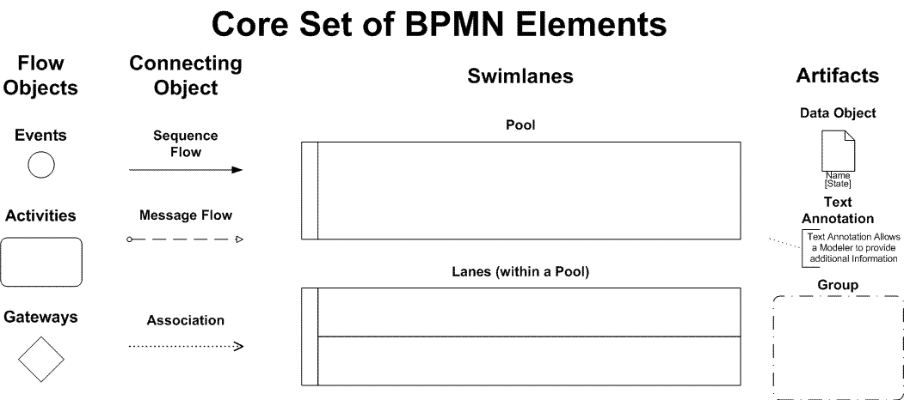
BPMN – Business Process Modeling Notation

Slide 19
Desenvolvimento e Implantação
Mapeamento das necessidades de negócios sobre as tecnologias
Ferramentas de Gerenciamento de Processos de Negócios
Incorporar a funcionalidade, a métrica de desempenho, e a interface do usuário
TI gerencia toda a solução automatizada do processo de negócios
Notes:
*****Usando ferramentas de Gerenciamento de Processos de Negócios para separar as regras de negócios de suas tecnologias subjacentes, o desenvolvedor de TI abstrai estas regras em uma camada independente dos sistemas e das aplicações e então une os componentes lógicos em uma “aplicação composta” que combina a funcionalidade dos sistemas subjacentes. Esta aplicação composta não só pode ser rapidamente montada e desmontada como também pode fornecer resultados que sistemas individuais sozinhos não conseguem (tais como a métrica em tempo real por todo o processo de negócio).****

Slide 20
Gerenciamento e Interação
Solução BPM Implantada
Processo
Estágio 1
Estágio 2
...
Estágio x
Usuários principais
Fornece informações
Solicita informações
Monitoram eventos especiais
Usuários coorporativos
Equipe de TI
Gerencia toda a solução

Slide 21
Análise e Otimização
A solução BPM oferece de monitoramento e avaliação para permitir aprimoramento
Métricas de desempenho são cruciais para o processo de otimização das políticas e práticas da organização
Sistemas BPM mais eficazes permitem otimização em tempo real

Slide 22
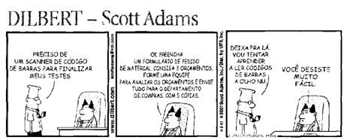
Jornal Zero Hora, 08/04/08

Slide 23
Benefícios do Gerenciamento de Processos de Negócio
Maior retenção de clientes
Menor tempo de processo
Maior compatibilidade regulamentar
Eficiências aprimoradas por toda a organização
Reutilização e criação de novos ativos de TI
Maior produtividade e satisfação pessoal
Risco reduzido
Maior agilidade

Slide 24
BPM Hoje
O mercado de BPM total no mundo fechará em US$ 2.5 bilhões neste ano, e chegará a US$ 6.5 bilhões em 2011.
Em uma pesquisa com 164 arquitetos de TI de empresas dos EUA e Reino Unido, somente 13% responderam não ter planos de BPM até o momento. Desses, o maior motivo é o custo, que consideram ainda elevado. Ao mesmo tempo, 42% das empresas estão planejando BPM!

Slide 25
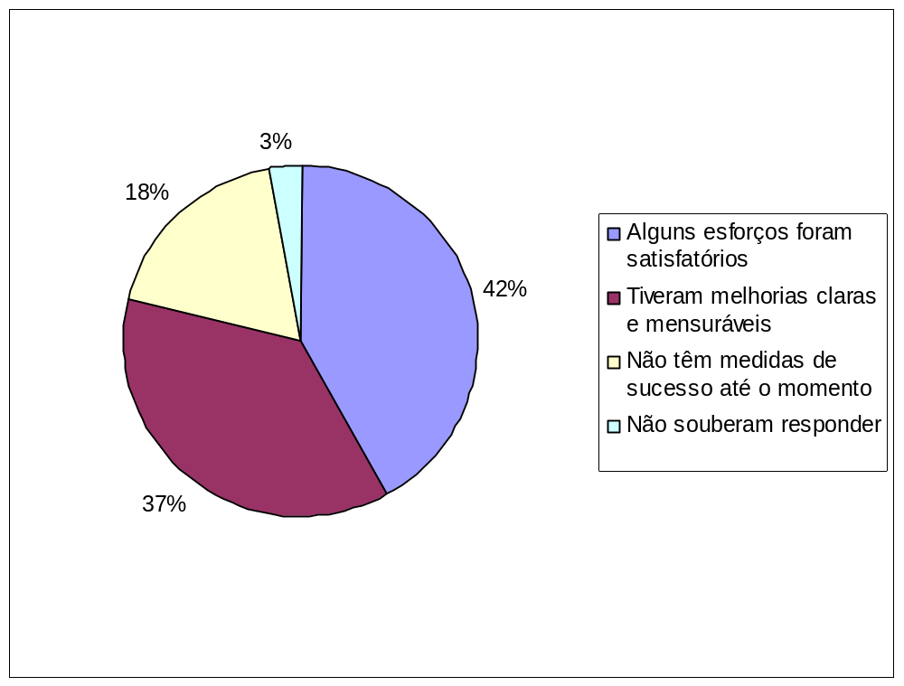
Pesquisa em empresas que já implantaram

Slide 26
Desafios associados ao BPM
Estabelecimento de metas de curto e longo prazo
Os objetivos e os meios para alcançá-los devem contar com o suporte de todos os executivos da organização
Necessita de comunicação eficaz entre departamentos e dentro deles

Slide 27
Desafios associados ao BPM
A presença de um analista de negócios ou arquiteto de processos
  Evitar que o processo de Gerenciamento de Processos de Negócios saia dos trilhos
  Garantir a comunicação eficaz por todas as fases da iniciativa

Slide 28
Desafios associados ao BPM
Certificar-se de que o sistema de Gerenciamento de Processos de Negócios escolhido funcione com os sistemas existentes e seja capaz de suportar as práticas de negócios atuais

Slide 29
Desafios associados ao BPM
O primeiro projeto de Gerenciamento de Processos de Negócios será o mais difícil
  A familiaridade e a experiência com o método são bastante limitadas
  A relutância da organização (em face de mais uma iniciativa) possivelmente será ainda maior

Slide 30
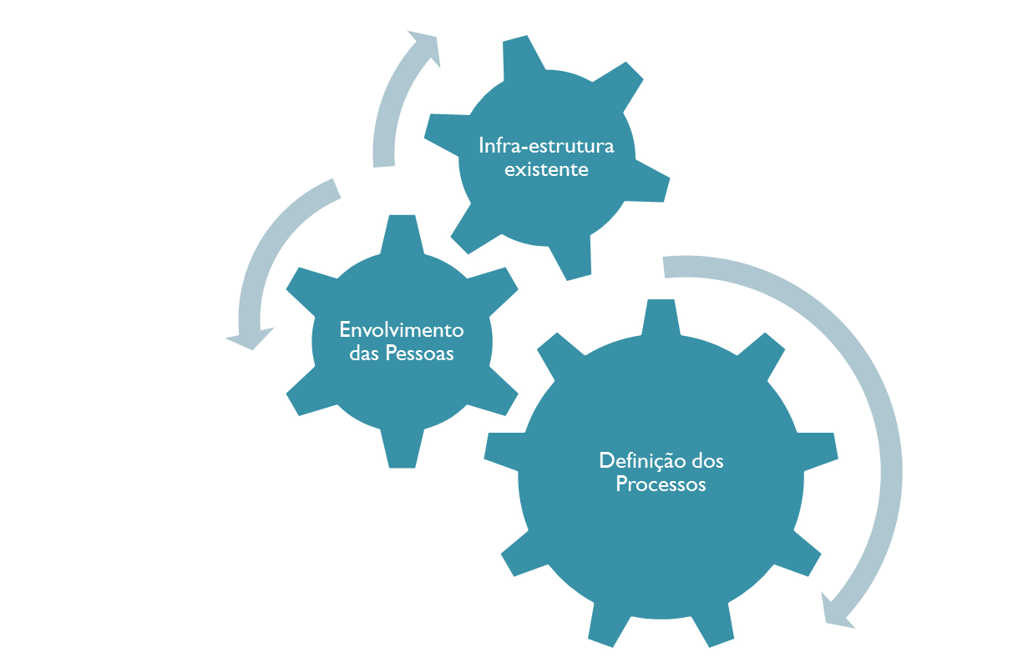
Desafios associados ao BPM

Slide 31
Como uma organização pode dar início ao BPM
É importantíssimo que a organização contrate ou designe um arquiteto de processo Gerenciamento de Processos de Negócios que tenha conhecimento tantos dos requisitos dos negócios quanto das soluções técnicas

Slide 32
Como uma organização pode dar início ao BPM
Reunir adeptos na organização e escolher um projeto inicial que busque aprimorar algum processo deficitário, causando impacto direto no cliente e oferecendo um alto retorno sobre o investimento

Slide 33
Como uma organização pode dar início ao BPM
Escolher a solução (ferramenta) certa de gerenciamento de processos de negócios para suportar o processo de Gerenciamento de Processos de Negócios

Slide 34
Conclusão
Só é possível melhorar aquilo que se conhece
Só se conhece aquilo que está explícito
A representação de processos é uma excelente oportunidade de tornar o conhecimento tácito em explícito (externalização)
A melhoria vem da combinação de conhecimentos explícitos e da conseqüente internalização

Slide 35
Conclusão
Com a definição de processos é mais fácil identificar as atividades que devem ter um suporte computacional (automação)
A especificação dos sistemas a serem desenvolvidos são mais naturais
Sistemas melhor especificados são mais baratos e mais adequados à realidade dos negócios

Slide 36
Conclusão
Uma organização que tem seus processos explicitados e entendidos possui hoje uma vantagem competitiva
No futuro isto passará a ser uma necessidade, para competir no mercado, para integrar melhor suas atividades e sistemas e para se integrar melhor ao mercado
A modelagem é essencial para a automação do controle de execução dos processos

Slide 37
Conclusão
Os negócios dependem do corte de gastos operacionais tanto quanto eles dependem do crescimento da fatia do mercado e do aumento do faturamento dentro dos nichos de mercado. BPM promete a redução dos custos operacionais em função dos ganhos de eficiência enquanto preserva e reusa o seu patrimônio de IT.

